Slide 1

KEPEMIMPINAN MM-3
Pemimpin Q (quotient, quality, qi, qolbu)
Authentic leadership (kepemimpinan sejati)
Leading with heart (memimpin dengan hati)
Zulkarnain Lubis

Slide 2

empat dimensi pada diri pemimpin Q
Quotient (terkait dengan kecerdasan)
Quality (kualitas – kualitas kepemimpinan)
Qi (dibaca ‘chi’ - bahasa Mandarin yang berarti energi kehidupan)
Qolbu (berarti pemimpin yang mengedepankan hati)
IQ, EQ, SQ
TQM
Gaya kepemimpinan, aspek visioner, kemampuan manajerial
Kondisi fisik,ketahanan kebugaran, kesehatan
Memimpin dengan hati

Slide 3
Slide 6
Kecerdasan Emosional dan Spritual
Intelligence Quotients (IQ)
Emotional Quotients (EQ)
Spiritual Quotient (SQ)
Kemampuan seseorang untuk menalar, memecahkan masalah, belajar, memahami gagasan, berpikir, dan merencanakan sesuatu.
Kecerdasan ini digunakan untuk memecahkan masalah yang melibatkan logika.
Skor IQ masih berpotensi untuk terus ditingkatkan dengan mengasah kemampuan seseorang atau melalui pendidikan formal.
Kemampuan seseorang untuk mengenali, mengendalikan, menerima, menilai, mengelola, mengontrol, dan menata emosi serta perasaan, baik itu perasaan sendiri maupun perasaan orang lain.
Emosi mengacu pada perasaan seseorang terhadap informasi akan suatu hubungan.
“Kapasitas untuk mengenali perasaan kita sendiri dan orang lain, untuk memotivasi diri kita sendiri, dan untuk mengelola emosi dengan baik dalam diri kita sendiri dan dalam hubungan kita dengan orang lain”
Kecerdasan jiwa yang membantu seseorang untuk mengembangkan dirinya secara utuh melalui penciptaan kemungkinan untuk menerapkan nilai-nilai positif
Memungkinkan orang menjadi kreatif untuk mendapatkan jawaban atas pertanyaan mendasar dan bermain dalam

Slide 4

Lima dimensi konsep authentic leadership
Memahami tujuan (Understanding their purpose)
Menerapkan nilai-nilai yang utuh (Practicing solid value)
Memimpin dengan hati (Leading with heart)
Membangun jaringan (Establishing connected relationship)
Memberi contoh untuk berdisiplin (Demonstrating self-discipline)

Slide 5
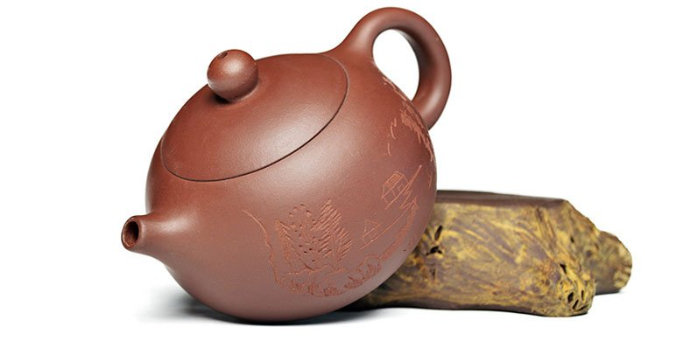
Passion For Your Purpose
Being True To Your Values
Developing Compassion
Connected Relationship
Practicing Self-Discipline
Pemimpin Sejati

Slide 6

Pemimpin yang mempunyai tujuan (purpose) dan untuk mencapai tujuan tersebut dilakukan dengan penuh gairah (passion), membentuk dan menerapkan nilai-nilai (value) yang tergambar dalam perilaku (behavior) sang pemimpin, menggunakan hati (heart) dengan penuh rasa sayang, mempunyai hubungan (relationship) yang mesra dengan semua pihak, dan mempunyai disiplin (self-discipline) yang konsisten (consistency) dijalaninya.

Slide 7
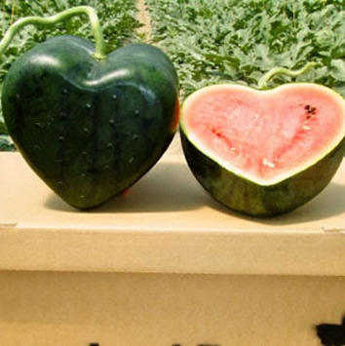
Memimpin dengan Hati (Leading by heart)

Slide 8


Mengapa kita harus memimpin dengan hati ?
Di dalam hati terletak kepercayaan yang sangat dibutuhkan antara pemimpin dan yang dipimpin
Kepercayaan dan layak dipercaya adalah modal utama pemimpin untuk akses kepada pengetahuan dan kerjasama
Memimpin dengan hati akan menciptakan iklim motivasi positif dan menghasilkan nilai-nilai yang langgeng

Slide 9

Memimpin dengan melakukan segala tindakan dan aktivitas atas dasar cinta (love)
Memimpin atas dasar cinta: Memimpin berlandaskan ketulusan yang akan menghasilkan kekuatan, yaitu kekuatan cinta (the power of love)
Kekuatan cinta; pimpinan menyayangi, memperhatikan, dan mengutamakan lembaga, organisasi, perusahaan, ataupun rakyat yang dipimpinnya
Kekuatan cinta; pimpinan bekerja dengan keikhlasan dan bertekad untuk melakukan yang terbaik dengan pengorbanan, komitmen, kebersamaan, idealisme, ketekunan, kekonsekwenan dan kekonsistenan

Slide 10

Terbangun kejujuran dan keadilan sehingga organisasi, institusi, perusahaan, atau wilayah yang dipimpin akan terhindar dari kecurangan, penyimpangan, dan penyelewengan, sehingga akan tercipta trust atau terbangunnya rasa percaya dan dipercaya.
Seorang yang memimpin dengan hati akan selalu terbuka matanya sehingga tidak buta melihat penderitaan bawahan atau rakyatnya,
terbuka telinganya sehingga tidak tuli mendengar jeritan bawahan atau rakyatnya, dan
terbuka hatinya sehingga dapat merasakan sakit yang dialami bawahan atau rakyatnya.

Slide 11


Seorang pemimpin akan mampu menjalankan kepemimpinan dengan hati jika dia mampu melakukan perubahan dari dalam dirinya,
memiliki kedamaian di hatinya,
memiliki kerendahan hati,
memiliki integritas yang kokoh,
memiliki daya tahan menghadapi kesulitan,
memiliki kemampuan menghadapi tantangan, serta
memiliki visi dan misi yang jelas dalam menjalankan kepemimpinannya.

Slide 12

Memimpin dengan Hati, dimulai dengan Menghidupkan Hati Nurani
Dengan hidupnya hati nurani, akan terwujud keadilan, kejujuran, dan tenggang rasa……
seorang pemimpin harus menghidupkan hati nurani, karena jika hati nurani mati, maka cenderung akal menjadi dominan dan hati mejadi semakin tertutupi
kepemimpinan dengan hati akan mengatur, menata, dan mengurus lembaga yang dipimpin selalu berdasarkan pertimbangan hati nurani.

Slide 13

jika hati nurani aktif dan hidup, maka dia akan menggiring seorang pemimpin kepada hal-hal baik karena hati nurani cenderung kepada hal-hal yang baik. Jika ada terbersit niat untuk yang tidak baik dan tak terpuji, maka pasti akan dilawan dan ditentang oleh hati nurani

Slide 14
KATA KUNCI UNTUK MENGHIDUPKAN HATI NURANI
Dapat dibangun organisasi atas dasar esensi spiritual dan etika religius, pemimpin mampu menghidupkan sisi spritualnya, tidak sekedar akan memimpin berdasarkan dimensi keduniawian, tetapi dikuatkan dengan dimensi spiritual, yang akan mengilhami, membangkitkan, mempengaruhi dan menggerakkan melalui keteladanan, pelayanan, kasih sayang dan implementasi nilai serta sifat-sifat ketuhanan lainnya
Spiritualitas yang sehat dengan iman yang kuat dan benar
Yang dikedepankan adalah moralitas, kepekaan (sensitivitas), keseimbangan jiwa, kekayaan batin, dan etika.
Pemimpin akan memiliki sikap, perilaku dan kepribadian yang didasarkan atas iman, akhlak mulia, dan lebih memaknai setiap aktivitas sebagai ibadah
Terbentuk karakter, integritas dan keteladanan yang luar biasa

Slide 15

Memimpin dengan hati harus dengan komitmen dan rasa cinta
Dengan memimpin menggunakan hati, akan menumbuhkan komitmen dan rasa cinta terhadap pekerjaan, tanggung jawab dan amanah yang dibebankan kepada kita
Komitmen dan rasa cinta menghindari diri dari praktek menyimpang dan perbuatan yang merugikan lembaga yang dipimpin
Kurangnya pengalaman, keterampilan dan pengetahuan manajerial untuk batas-batas tertentu dapat diatasi dengan komitmen dan rasa cinta terhadap lembaga yang dipimpin

Slide 16

Komitmen dan rasa cinta menjadi modal utama bagi seorang pemimpin
Komitmen dan rasa cinta akan menjadi modal utama dalam mengemban tanggung jawab dan menjalankan amanah yang dibebankan kepadanya
Modal komitmen dan rasa cinta, pemimpin akan mencintai organisasi, lembaga, perusahaan, instansi, atau pemerintahan yang dipimpinnya.
Dengan modal komitmen dan rasa cinta, pemimpin akan mencintai bawahan ataupun rakyat yang dipimpinnya dan sebaliknya berharap dia juga ingin dicintai bawahan atau rakyatnya.

Slide 17

Bagi yang memimpin dengan hati, pernyataan yang tersimpan di hatinya adalah:
“Saya tak ingin ditakuti, saya tak ingin dihormati, saya tak ingin sekedar disegani, saya ingin dicintai, oleh bawahan dan staf saya".
"Untuk mendapatkan cinta mereka, saya tentu harus memberikan cinta saya, sehingga cinta tak bertepuk sebelah tangan“.
"Jika saya sudah mendapatkan cinta mereka, saya akan mendapatkan semuanya, rasa hormatnya, rasa segannya, dan rasa takut kehilangan kasih sayang saya"..

Slide 18

Rasa cinta yang terjalin antara atasan dan bawahan atau orang yang dipimpinnya akan semakin kuat, jika rasa cinta tersebut didasari oleh cinta kepada Sang Maha Kuasa, Sang Pemilik Cinta.
Cinta kepada tanggung jawab, cinta kepada kedudukan, cinta kepada lembaga atau organisasi atau instansi atau perusahaan yang dipimpin, dan cinta kepada bawahan ataupun orang yang dipimpin harusnya menjadi manifestasi cinta kepada Sang Maha Pencipta, sumber dari segala cinta.

Slide 19
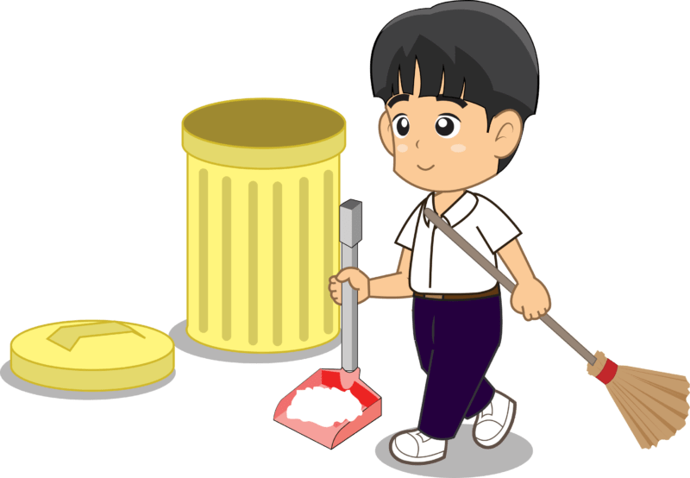
Memimpin dengan Hati Harus Didasari atas Niat Yang Bersih dan Tulus
Pemimpin yang menggunakan hati mestilah memiliki niat di hati dalam menjalankan kepemimpinannya, dan niat tersebut haruslah niat baik serta niat dengan hati yang bersih dan tulus yaitu untuk:
memberikan yang terbaik
melakukan yang terbaik
berbuat yang terbaik
dalam mewujudkan cita-cita dan tujuan organisasinya, instansinya, perusahaannya, lembaganya, dan kedudukan yang menjadi tanggung jawab dan amanah yang diberikan kepadanya

Slide 20

Dengan niat yang ikhlas dan tulus, kebahagiaan yang dicari oleh seorang yang memimpin dengan hati bukan lagi sekedar kebahagiaan materi, bukan sekedar kebahagiaan emosional, melainkan kebahagiaan yang asli yang diwujudkan dengan memahami hati, bersahabat dengan hati, mengikuti kata hati, yang didasarkan atas suara hati, itulah kebahagiaan spiritual (spiritual happiness).
Berbeda dengan kebahagiaan fisik dan kebahagiaan emosional yang selalu ingin “mendapatkan”, kebahagiaan spiritual justru membuat seorang pemimpin ingin selalu “memberi”, bahagia melihat orang bahagia serta menderita melihat orang menderita.

Slide 21

Letak kebahagian yang asasi bagi seorang pemimpin adalah berada di hati, yaitu berupa keikhlasan hati untuk berbuat semaksimal yang bisa.
Energi ikhlas bersinergi dengan rasa syukur dan sabar akan melahirkan kebahagiaan di hati dan ketenangan di hati, sehingga mampu,
mengubah kegelisahan menjadi ketenangan,
mengambil hikmah dari setiap musibah,
membuat kemarahan menjadi keceriaan,
menjadikan kekesalan menjadi kesejukan, dan
mengganti penderitaan menjadi kebahagian.

Slide 22
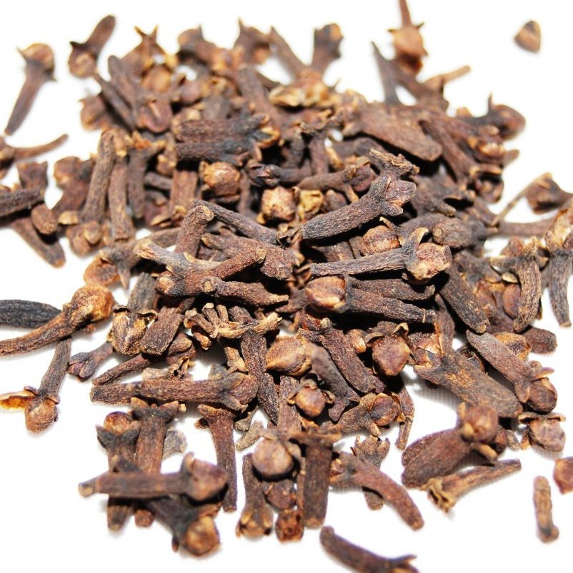
Memimpin Tidak Cukup Dengan Akal
seorang pemimpin yang memimpin dengan harus mengkombinasikan naluri, nalar, dan nurani.
mengukur pemimpin dari hatinya bukan dari kepalanya, karena apa yang ada di kepala sudah sekaligus dikendalikan dari hati.
pemimpin yang memimpin hanya berdasarkan naluri akan mengikuti hawa nafsu, yang memimpin menggunakan nalar hanya menggunakan isi kepala, dan yang memimpin dengan hati nurani sekaligus akan mampu mengendalikan nafsu, menggunakan akal, serta menggunakan hati yang juga akan memimpin dengan rasional, spiritual, dan religiusitas.

Slide 23

Memimpin dengan Hati Mesti dengan Integritas Tinggi
Memimpin dengan hati berarti memimpin melalui integritas tinggi, dengan kapabilitas mumpuni dan memiliki kecakapan mengeksekusi
Makna integritas lainnya bagi seorang yang memimpin dengan hati adalah selalu akrab dengan seluruh komponen dari instansi, institusi, organisasi, perusahaan, atau lembaga yang dipimpin.
Mereka sudah merasa memiliki pengawas yang mengawasinya sepanjang hidupnya, yaitu Yang Maha Mengawasi dan Yang Maha Tahu tentang apa yang mereka kerjakan bahkan apa yang ada di dalam hati mereka.

Slide 24

Mengembangkan Kejujuran
dalam memimpin dengan hati, sangat dibutuhkan rasa saling percaya antara pemimpin dan yang dipimpin
untuk menjalankan kepemimpinan dengan hati, langkah penting yang harus dilakukan adalah membangun kepercayaan yang hanya bisa dilakukan dengan keterbukaan, transparansi, dan mengembangkan kejujuran
pemimpin diharapkan akan mau dan mampu memprakarsai kejujuran, berlaku jujur, berkata jujur, dan bertindak jujur, jujur terhadap diri sendiri dan jujur kepada orang lain

Slide 25

jujur akan membuat mujur, jujur tidak akan membuat tersungkur, jujur tidak akan menjadi terbujur, bahkan jujur adalah manifestasi dari rasa syukur
Jadi untuk membangun kepercayaan, seorang pemimpin harus memegang teguh kepercayaan, selalu berbaik sangka, dan mampu mewujudkan rasa saling percaya, diperlukan “bangunan” kejujuran melalui gerakan kejujuran untuk menularkan kejujuran, menghargai kejujuran, dan meyakinkan betapa indahnya dan dahsyatnya jujur.

Slide 26

Memimpin dengan hati, Perlu Pengendalian Diri
Pengendalian diri diperlukan oleh seorang pemimpin yang memimpin dengan hati, karena yang menjadi pemimpin itu bukan fisik tubuhnya, bukan semata-mata akal dan pikirannya, tetapi juga roh dan jiwanya yang perlu dikendalikan.
Pada prinsipnya pengendalian diri adalah menjaga hati, menjaga ucapan, dan menjaga perbuatan untuk tidak berbuat yang tidak disukai orang lain, yang tidak melanggar komitmen dan aturan, serta tidak melanggar yang tidak disukai Tuhannya.
Salah satu implementasi dari pengendalian diri adalah tahu diri tahu posisi yaitu menempatkan diri pada posisi yang tepat sesuai kedudukan dan jabatan yang diemban.

Slide 27

Memimpin dengan Hati, Kerjasama Sebagai Kekuatan
Pemimpin yang menggunakan hati adalah menjadikan kerjasama sebagai kekuatan, perlu menggalang kerjasama (team work) yang kokoh melalui tim-tim kerja (work teams) yang akan bekerja secara efektif untuk menyelesaikan tugas-tugas yang diberikan
Pemimpin juga harus mengkombinasikan pendekatan top down dan bottom up dalam menjalankan kepemimpinannya, yaitu top down dalam perilaku dan sikap serta bottom up dalam kebijakan dan pengambilan keputusan.

Slide 28

“jika air bersih di hulu, akan memberi peluang untuk bersih di hilir, tetapi jika air sudah kotor di hulu, maka dipastikan di hilir juga akan menjadi kotor”
“air bersih dan sapu bersihlah yang bisa membersihkan, jika digunakan air kotor atau sapu yang kotor, malahan akan membuat lebih kotor lagi”
“ibarat ikan, jika kepalanya busuk, maka akan busuklah keseluruhannya, tapi sepanjang kepalanya masih segar, maka badan lainnya juga akan tetap dalam keadaan segar”

Slide 29
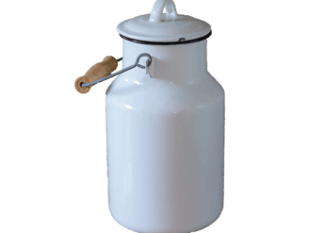
Menggiring Tanpa Paksaan
pemimpin dengan hati harus memiliki pengaruh kuat dan mampu menggiring tanpa paksaan terhadap mereka.
orang yang dipimpin akan bekerja dengan sepenuh hati, seikhlasnya, setulusnya, tanpa perlu diawasi dan dimatai-matai, dan sekaligus akan memberikan hal terbaik yang ada pada dirinya dan melakukan hal terbaik yang bisa dia lakukan.

Slide 30
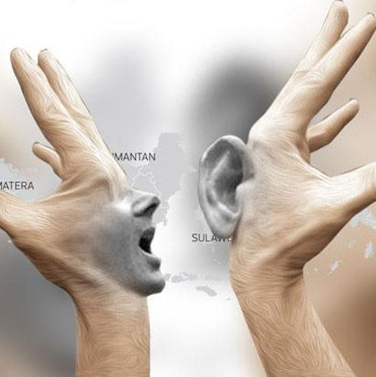
pemimpin yang memimpin dengan hati, bukanlah pemimpin yang anti kritik tapi justru senantiasa mengharapkan adanya kritik, karena baginya kritik bukanlah ancaman, melainkan “roh” yang akan mengembangkan dirinya dan organisasi atau institusi yang dipimpinnya
“kasihannya pemimpin yang terperangkap antara pengkritik tanpa cinta dan pencinta tanpa kritik“
(pity the leader who is caught between unloving critics and uncritical lovers)

Slide 31
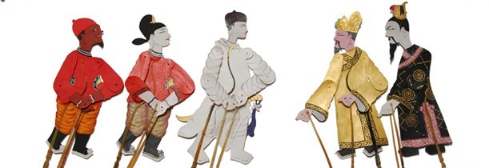
Realistis Terhadap Adanya Keberagaman
Pemimpin yang menggunakan kepemimpinan dengan hati harus mengakui, menghormati, dan membiarkan semua perbedaan yang ada dan mengakomodasinya untuk dapat menjadi sumber kekuatan
Organisasi, institusi, atau lembaga dimanapun secara umum terdiri atas beragam latar belakang

Slide 32

Memimpin dengan Hati Efektif Bagi Sosok yang Punya Kecerdasan Emosional Dan Kecerdasan Spiritual yang Baik
Seorang pemimpin yang memimpin dengan hati, dituntut untuk memiliki kecerdasan emosional dan kecerdasan spritual yang tinggi, karena dengan kolaborasi harmonis antara kecerdasan emosional dan kecerdasan spiritual, akan dapat dibangun emosional yang bermakna positif

Slide 33

Karakter Dari Pemimpin Yang Memimpin Dengan Hati
Cerdas Tanpa Harus Membuat Orang Lain Merasa Bodoh
Cepat Bertindak Sekaligus Sabar
Sangat Berani Namun Penuh Perhitungan Matang
Tegas Dan Disiplin Tetapi Tidak Menyeramkan
Rasional Sekaligus Religius
Memiliki Banyak Kesibukan Tapi Bersahabat Dan Kekeluargaan
Pembicara Sekaligus Pendengar Yang Baik
Melayani Bukan Dilayani

Slide 34

Memimpin Dengan Hati Untuk Bawahan Yang Bekerja Dengan Hati
Jika pemimpinnya memimpin dengan hati, bawahan dan karyawannya juga adalah orang-orang yang bekerja dengan hati
Bawahan atau karyawan tidak cukup hanya bermodalkan kemampuan, keterampilan dan pengetahuan bahkan dengan kerja keras (hard work), mereka perlu bekerja dengan hati (heart work)
Orang yang bekerja dengan hati akan mengerjakan apapun pekerjaannya dengan sepenuh hati, tekun, serius, fokus, dan selalu menikmati apa yang dikerjakannya

Slide 35

bekerja dengan hati
Orang yang bekerja dengan hati digerakkan oleh tujuan-tujuan mulia yang lahir dari hati nurani, sehingga dalam bekerja selalu berdasarkan atas motivasi hati yang bersih dan di dalam hatinya
tertanam tujuan mulia untuk melaksanakan tugasnya dengan sepenuh hati yang rela dan sadar bahwa pekerjaan yang dilaksanakan olehnya adalah amal saleh dalam rangka pengabdiannya kepada Penciptanya
berkhidmat kepada masyarakat, dan tentunya untuk menghidupi diri dan keluarganya yang dikasihinya.

Slide 36

Orang yang bekerja dengan hati, tidak akan asal bekerja, tidak akan bekerja asal-asalan, tidak akan bekerja dengan pamrih, tidak akan bekerja setengah hati, apalagi bekerja tanpa hati. Hasilnya juga tidak akan asal jadi, tidak merugikan orang lain, tidak mencelakakan orang lain, apalagi sampai menghancurkan masa depan orang lain
Seseorang yang bekerja dengan hati, secara hakiki tidak membutuhkan pengawasan dari atasannya dalam bekerja, karena dia merasa telah memiliki pengawas yang mengawasinya sepanjang hidupnya, yaitu Yang Maha Mengawasi dan Yang Maha Tahu tentang apa yang dikerjakannya, bahkan apa yang ada di dalam hatinya.
bekerja dengan hati berarti tidak bekerja setengah hati, tidak membuat orang “makan hati”, dan tak mungkin bagi orang yang “tidak punya hati”.

Slide 37
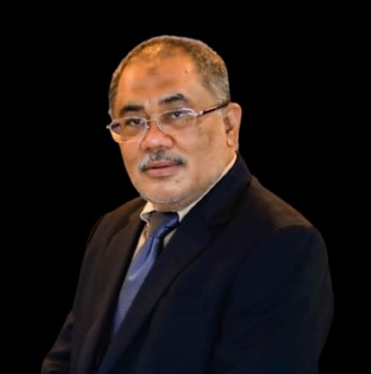
Sekian dan Terima Kasih,
Semoga Bermanfaat
Dengan hati, Zulkarnain Lubis

